Slide 1


การจัดการทรัพยากรมนุษย์
บทที่ 7 การจัดทำ Resume

Slide 2
เนื้อหา
What is Resume?
องค์ประกอบของ resume
โครงสร้างของ resume
ส่วนที่สำคัญสุดใน resume
Font ที่ควรใช้ใน resume
การเขียน resume ของนักศึกษาที่กำลังศึกษา

Slide 3




What is resume?
  "Resume" เป็นคำในภาษาฝรั่งเศส มีความหมายว่า Summaryโดยแปลเป็นไทยได้ว่า "สรุป" หรือ "ย่อ"
Personal data
1
Data sheet
2
อเมริกา
3
Bio-data
Curriculum vitae เรียกต่อๆ ว่า CV
อังกฤษ
4
  Resume คือ การย่อเรื่องราวหรือคุณสมบัติของตัวเรา โดยแบ่งเป็นหัวข้อต่างๆที่สามารถทำให้คนที่ไม่รู้จักเราสามารถรู้จักเราในเบื้องต้นได้ภายใน 5-10 นาที

Slide 4
Resume มี 3 รูปแบบด้วยกัน
Resume แบบเรียงตามลำดับเวลา เป็นรูปแบบที่ธรรมดาที่สุด และนายจ้างก็ชอบมากที่สุดเหมือนกัน รูปแบบนี้จะเน้นไปที่ ประสบการณ์การทำงาน
Resume แบบเรียงตามหน้าที่รับผิดชอบจะเน้นที่ทักษะ และผลงาน ซึ่งประวัติการทำงานจะช่วยได้มาก เพราะหากเคยดำรงตำแหน่งคล้ายๆกันมาบ้าง ซึ่งจะทำให้"ตอกย้ำ" ทักษะที่มีได้มากกว่า
Resume แบบผสมแบบเรียงตามหน้าที่ โดยเพิ่มประวัติการทำงานเข้าไป
ทักษะและผลงาน ยังคงนำมาไว้เป็นอันดับแรก จากนั้นตามด้วยประวัติการทำงาน (ทำงานที่ไหน เมื่อไหร่ และตำแหน่งอะไร)

Slide 5
องค์ประกอบของ Resume
Name & contact info.: ข้อมูลเพื่อให้นายจ้างหรือมหาวิทยาลัยสามารถติดต่อเราได้
Education: ประวัติการศึกษา
Experiences: ประวัติการทำงาน
Personal: ความสนใจส่วนตัวหรือความสำเร็จอื่นๆน่าจะเป็น highlight

Slide 6



Slide 7

โครงสร้างของ Resume
1. หัวเรื่องและจุดมุ่งหมายในงาน (Heading & Career Objective)
2. ข้อมูลส่วนตัว (Personal Information)
3. ทักษะความสามารถ (Skills)
4. ข้อมูลทางด้านการศึกษา (Education)
5. ประสบการณ์ทำงาน (Working Experience)
6. บุคคลที่สามารถอ้างอิงได้ (References)

Slide 8
โครงสร้างของ Resume
1
Heading (หัวเรื่อง)
  Position / Objective
  (ตำแหน่ง / เป้าหมาย การสมัครงาน) Address (ที่อยู่ของผู้สมัคร)
  Contact Number
  (หมายเลขติดต่อของผู้สมัคร) Name (ชื่อของผู้สมัคร)
  - Career Objecting คือการระบุเป้าหมายของการสมัครงานในตำแหน่งงานที่เราต้องการสมัคร

Slide 9
ตัวอย่าง หัวเรื่องและจุดมุ่งหมายในงาน (Heading & Career Objective )
MR. FISCHER PARTNERS
55 Wave Place Wireless Rd., Lumpini, Pathumwan, Bangkok, 10330
Tel. 02-2541448-9 E-mail: info@fischerandpartners.com
CAREER OBJECTIVE: Seeking a position in the accounting field where excellent analytical and technical skills can be utilized to improve the company’s profitability
EXPECTED SALARY: 15,000- 25,000 Baht

Slide 10
โครงสร้างของ Resume (ต่อ)
2
Personal Information (ข้อมูลส่วนตัวของผู้สมัคร)
Age (อายุ), Height (ส่วนสูง), Weight (น้ำหนัก), Health (สุขภาพ) เช่น Excellent, Good, Bad,
Address (ที่อยู่ที่สามารถติดต่อได้), Date of Birth (วัน/เดือน/ปีเกิด) ,Sex (เพศ) Male หรือ Female,
Marital Status (สถานะทางครอบครัว) เป็น Single โสด - Divorced หย่า - Separated แยกทางกัน - Married แต่งงานแล้ว - Widowed เป็นหม้าย
Nationality (เชื้อชาติ) เช่น Thai, Chinese, Japanese ,
Religion (ศาสนา) เช่น Buddhism, Christianity, Islam

Slide 11
ตัวอย่าง ข้อมูลส่วนตัว (Personal Information)
PERSONAL INFORMATION
Residential Address : 55 Wave Place Wireless Rd., Lumpini, Pathumwan, Bangkok, 10330
Mobile : 084-752-5656
Email : info@fischerandpartners.com
Date of Birth : 15 May 1977
Nationality : Thai
Age : 41
Marital Status : Single
Interest and Activities : Volunteer at local Rescue Mission, Participant in
various running events, Enjoy jogging, tennis, reading

Slide 12
โครงสร้างของ Resume (ต่อ)
3
Skills (ทักษะความสามารถ)
ทักษะความสามารถ เป็นหัวข้อที่เราควรใส่ลงในเรซูเม่ (Resume) ของเรา เพื่อเพิ่มโอกาสในการเข้าสัมภาษณ์งาน เพราะช่วยให้เรซูเม่ของผู้สมัครดูน่าสนใจและได้เปรียบคู่แข่ง
เช่น ทักษะด้านภาษา ทั้งภาษาอังกฤษและภาษาที่ 3 เช่น ญี่ปุ่น จีน เยอรมัน ฯลฯ รวมไปถึงทักษะด้านคอมพิวเตอร์ และเทคโนโลยีอื่น ๆ ที่จำเป็นและสามารถนำไปประยุกต์ใช้ในการทำงานได้

Slide 13
ตัวอย่าง การเขียนทักษะความสามารถ (Skills)
QUALIFICATION
- General accounting transaction and entering data to accounting system
- Issue withholding tax certificate
- prepare and record AR,AP payment
- handle all VAT and TAX calculation
- issue Invoice, Debit note, Credit note
- Good command of Written and Spoken English
Skill
- Having analytical skills, leadership, highly responsible and results oriented.
- Ability to work under pressure conditions
- Typing skills: Thai, 45 words per minute | English, 50 words per minute

Slide 14
โครงสร้างของ Resume (ต่อ)
4
Education (ประวัติการศึกษา)
ควรที่จะเรียงลำดับจากวุฒิสูงสุดไปยังวุฒิที่ต่ำกว่า และมีรายละเอียด คือ
วุฒิการศึกษา Major Subject (สาขาที่จบหรือวิชาเอก)
University, Institution, School (สถาบันการศึกษา) และ
Date of Graduation / Duration (ปีที่จบการศึกษา หรือ ช่วงระยะเวลาที่เรียน
รวมถึงการฝึกอบรมต่างๆ หรือกิจกรรมนอกหลักสูตรที่เคยเข้าร่วม

Slide 15
ตัวอย่าง ข้อมูลทางด้านการศึกษา (Education)
EDUCATION HISTORY
May 2010 – Aug 2012 Masters in Accounting,University of ABC, Bangkok THAILAND
May 2006 – Feb 2010 Bachelor of Science – Accounting, University of ABC, Bangkok THAILAND
May 2000 – Feb 2006 High School Certificate equivalent, AAA High School, Bangkok THAILAND

Slide 16
โครงสร้างของ Resume (ต่อ)
5
Job Experience (ประสบการณ์การทำงาน)
เรียงจากประสบการณ์การทำงานล่าสุดไปยังอดีต
Year/Duration (ปีหรือช่วงเวลาที่ทำงาน)
Position (ตำแหน่งที่เคยทำ หรือกำลังทำ)
Company (ชื่อบริษัท และที่อยู่ของบริษัท)

Slide 17
ตัวอย่าง ประสบการณ์ทำงาน (Working Experience)
WORK EXPEREINCE
FP RECRUITMENT, Bangkok THAILAND (Feb 2013 – April 2014)
Accounting Assistant
- Performed accounts payable functions for construction expenses.
- Managed vendor accounts, generating weekly on demand cheques.
Managed financial departments with responsibility for Budgets, Forecasting, Payroll, Accounts Payable and Receivable.
K FiSCHER & CO, Bangkok, THAILAND (March 2010 – Dec 2012)
Administrative Assistant
- Performed general office duties and administrative tasks.
- Prepared weekly confidential sales reports for presentation to management.

Slide 18
โครงสร้างของ Resume (ต่อ)
6
References (บุคคลอ้างอิง)
ควรจะเป็น บุคคลที่มีความอาวุโส และมีตำแหน่งการงานที่น่านับถือสามารถรับรองความสามารถและความประพฤติของผู้สมัครได้
Name (ชื่อของบุคคลอ้างอิง)
Position (ตำแหน่งของบุคคลอ้างอิง)
Company (บริษัทหรือหน่วยงานที่บุคคลอ้างอิงนั้นทำงานอยู่ พร้อมระบุที่อยู่ของสถานที่นั้นๆ)
Contact Number (หมายเลขติดต่อของบุคคลอ้างอิง)

Slide 19
ตัวอย่าง บุคคลที่สามารถอ้างอิงได้ (References)
REFERENCES
Mr. Chanin Kulkanjanatorn, Director, AEC Enlist Co.Ltd., Bangkok THAILAND Tel. 02-392-4186

Slide 20
ส่วนที่สำคัญสุดใน resume
ประสบการณ์การงานที่เกี่ยวข้อง
การศึกษา
รางวัลและใบเกียรติบัตรต่างๆ และ คุณสมบัติ
ความสามารถพิเศษที่สอดคล้องกับงานตำแหน่งนั้นๆ

Slide 21
Font ที่ควรใช้ใน Resume
ควรใช้ Font ที่มีรูปแบบที่อ่านง่ายและดูน่าเชื่อถือ เช่น TH SARABUN ขนาด 12 หรือปรับลดเหลือ 10-11 (บางครั้งสามารถใช้ 14-16 ได้) ได้เพื่อให้สามารถเขียนข้อมูลได้มากขึ้น หรือใช้ TH NIRAMIT AS และอื่นๆ โดยรูปแบบที่แนะนำให้ใช้ในการเขียน Resume คือ Font รูปแบบ Verdana ขนาด 9 (สำหรับการเขียน Resume ภาษาอังกฤษ) นั่นเอง เนื่องจากเป็นรูปแบบที่สะอาดตาและดูน่าเชื่อถือ

Slide 22
การเขียน resume ของ นักศึกษาที่กำลังศึกษา
ควรมีความยาวไม่เกิน 2 หน้า
เนื้อหาควรเน้น กิจกรรมนอกหลักสูตร (Extracurricular Activities) ความสามารถพิเศษ และ รางวัลและเกียรติบัตร เนื่องจากสิ่งเหล่านี้เป็นสิ่งที่สามารถช่วยสร้างความน่าสนใจให้กับ Resume สำหรับผู้ที่ไม่เคยมีประสบการณ์ทำงานมาก่อนได้

Slide 23
งาน
ให้นักศึกษาจัดทำ Resume แบบภาษาไทย และภาษาอังกฤษ คนละ 1 ชุด
พร้อมส่งในสัปดาห์หน้า

Slide 24
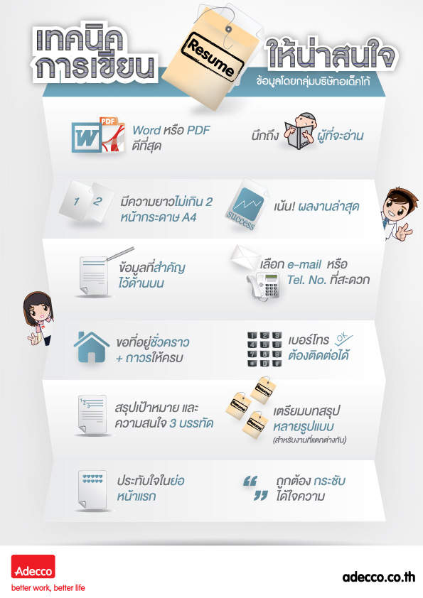
https://www.livecareer.com/resume-samples

